Slide 1
Proiectare Interfeţe Utilizator Proiect REACT Joc de memorie - „Match the cards”
Student: Chelaru Denisa-Camelia
Coordonator: Şef lucr. dr. ing. Luminița Popa
Universitatea Transilvania din Brașov
Facultatea de Inginerie Electrică și Știința Calculatoarelor

Slide 2
Cuprins:
Tema proiectului
Descrierea proiectului
Tehnologii și instrumente utilizate
Arhitectura și structura proiectului
Componenta SingleCard
Fișierul App.js
Fișierul App.css
Fișierul Alert.js
Capturi de ecran
Direcții de dezvoltare în viitor
Bibliografie

Slide 3
1. Tema proiectului
Această aplicație reprezintă un joc de memorie interactiv care testează și dezvoltă abilitățile de concentrare și memoria vizuală a utilizatorilor.
Scopul jocului este de a descoperi toate perechile de cărți identice în cel mai mic număr posibil de întoarceri și astfel, de a finaliza jocul.

Slide 4
2. Descrierea jocului
Jocul este unul interactiv, creat pentru a testa și dezvolta abilitățile de memorie vizuală și concentrare a jucătorilor. Prezentând o interfață simplă și intuitivă, jocul implică întoarcerea cărților pentru a găsi și potrivi perechi identice.
Jucătorul începe partida cu un set de cărți întoarse cu fața în jos, fiecare carte ascunzând o imagine specifică. La fiecare pas, utilizatorul poate selecta două cărți pentru a le întoarce și a dezvălui simbolurile ascunse. Fiecare selectare a utilizatorului va fi contorizată și afișată pe ecran. Dacă cele două cărți întoarse sunt identice, acestea rămân în continuare cu fața în sus și sunt considerate potrivite, contribuind la progresul jocului. În caz contrar, cărțile vor fi întoarse înapoi cu fața în jos.
Opțiunea de resetare permite utilizatorilor să înceapă un joc nou în orice moment, eliminând progresul anterior și reinițializând starea jocului.

Slide 5
3. Tehnologii și instrumente utilizate
Proiectul a fost dezvoltat în Visual Studio Code (VSC), un mediu de dezvoltare integrat (IDE) extrem de versatil și popular în comunitatea de dezvoltare software.
Structura de bază a proiectului este compusă din componente și fișiere de stil, conform practicilor recomandate pentru dezvoltarea în React.
Cea mai mare parte a codului din spatele acestei aplicații este scris cu ajutorul limbajului de programare JavaScript.
CSS a fost folosit pentru a adăuga stil și aspect vizual paginilor. Am definit reguli de stil în fișierele CSS pentru a personaliza culorile, fonturile, dimensiunile și alte proprietăți vizuale ale elementelor.

Slide 6
4. Arhitectura și structura proiectului
Proiectul este structurat în următoarele :
O componentă SingleCard – reprezintă fiecare carte individuală din joc și gestionează aspectul vizual al acesteia și interacțiunile dintre ele;
Fișierul alert.js – conține codul necesar afișării mesajului de la finalul jocului;
Fișierele comune aplicațiilor React: App.css, App.js, index.css, index.js – definesc structura și logica de bază a aplicației sau conțin stilurile și formatarea vizuală utilizate în aplicație;
Fișierul cu imaginile cărților - aceste imagini sunt încărcate și utilizate în componenta SingleCard pentru a oferi elementele vizuale și identitatea fiecărei cărți.

Slide 7
5. Componenta SingleCard
Este esențială în această aplicație deoarece reprezintă fiecare element vizual și interactiv al unei cărți. Printre funcționalitățile acesteia se numără:
Reprezentarea vizuală a cărților: se ocupă de afișarea cărților în joc, fiecare având o imagine specifică pentru fața cărții și aceeași imagine pentru spatele cărților.
Integrarea funcționalității de joc: SingleCard lucrează împreună cu alte componente și funcționalități ale aplicației pentru a gestiona logica jocului.

Slide 8
6. Fișierul App.js
Fișierul reprezintă partea principală a aplicației. Acesta gestionează logica esențială a jocului, inclusiv afișarea interfeței grafice.
El controlează și actualizează starea jocului pe măsură ce utilizatorul interacționează cu interfața (de exemplu, monitorizează cărțile alese de utilizator și verifică dacă acestea se potrivesc, gestionând afișarea lor sau întoarcerea în funcție de rezultat).
De asemenea, conține funcții importante responsabile de amestecarea și pregătirea cărților pentru o nouă rundă, sau de afișarea unui mesaj atunci când jocul este finalizat cu succes.

Slide 9
7. Fișierul App.css
Conține stilurile CSS utilizate pentru a formata și a da un aspect plăcut și coeziv aplicației. Este responsabil pentru aspectul vizual al diferitelor elemente din cadrul jocului de memorie, cum ar fi titlul, butoanele, containerul pentru cărți și dimensiunile lor.

Slide 10
8. Fișierul Alert.js
Această componentă reprezintă un element vizual utilizat pentru a afișa mesajul de succes în cadrul aplicației React.
Componenta Alert este utilă pentru a oferi feedback utilizatorului la sfârșitul jocului.

Slide 11
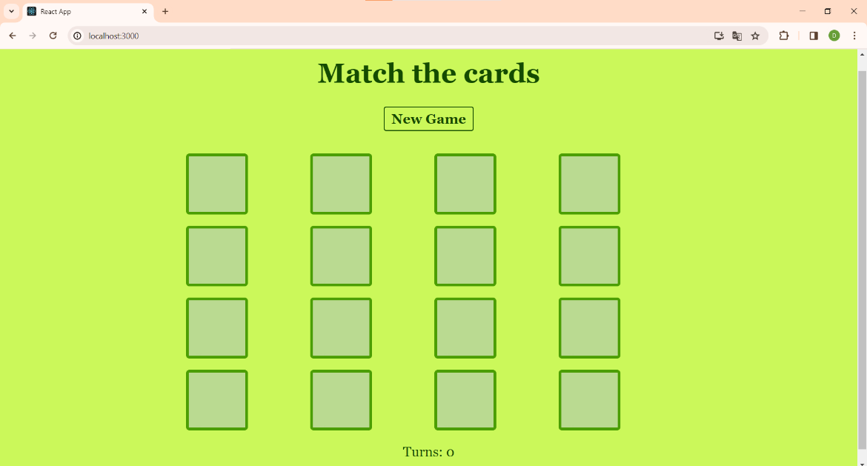
9. Capturi de ecran
Figura 1 – aspectul paginii la deschiderea aplicației

Slide 12
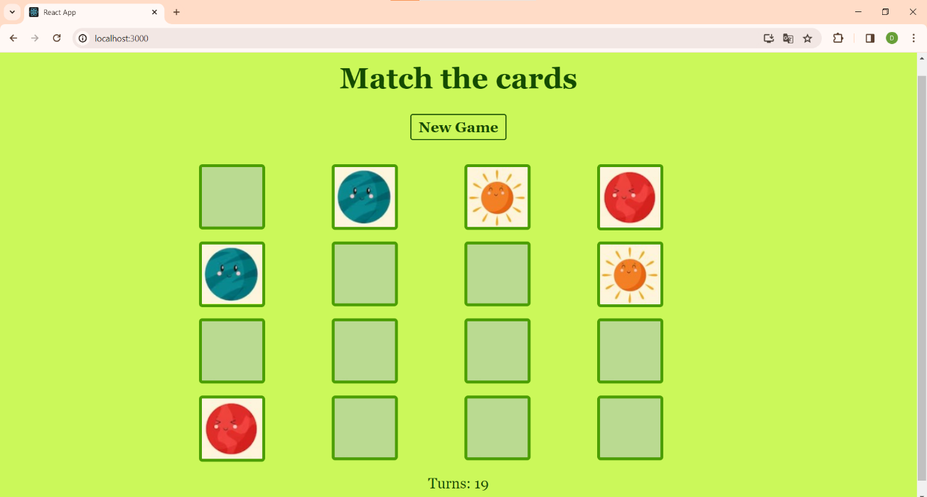
9. Capturi de ecran
Figura 2 – imagine din timpul jocului cu 3 perechi de cărți găsite

Slide 13
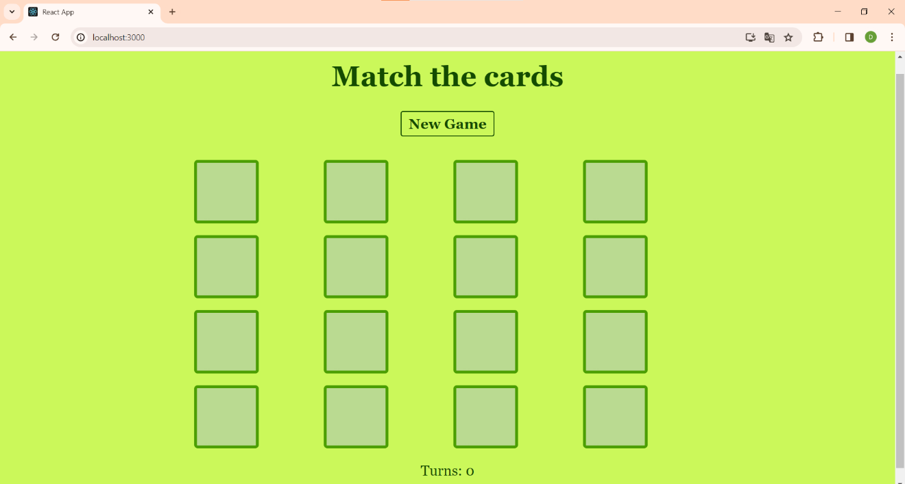
9. Capturi de ecran
Figura 3 – aplicația după apăsarea butonului de resetare (New Game)

Slide 14
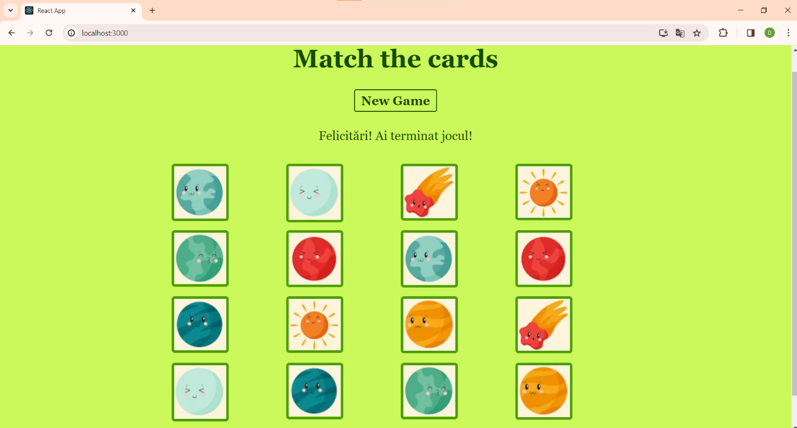
9. Capturi de ecran
Figura 4 – aspectul paginii la sfârșitul jocului

Slide 15
10. Direcții de dezvoltare în viitor
Adăugarea de nivele de dificultate, cum ar fi numărul de cărți care să crească odată cu progresul jocului sau limite de timp pentru a finaliza un nivel.
Introducerea de animații și efecte vizuale mai avansate pentru întoarcerea și potrivirea cărților, astfel încât jocul să devină mai interactiv și mai atractiv.

Slide 16
11. Bibliografie
[1] Luminița Popa - Curs și Îndrumar de laborator
[2] “Quick Start.” React.dev, react.dev/learn.
[3] https://www.youtube.com/watch?v=XcHNBMG1GQI&t=135s

Slide 17
Vă mulțumesc!

